Slide 1
私域大模型助力前沿科技创新

Slide 2
人工智能技术整体发展阶段，开始迈向通用智能
逻辑推理期
专家系统期
机器学习期
将逻辑推理能力
赋予计算机系统
总结人类知识
教授给计算机系统
从数据中学习规律，
语音/图像/语言方向获得成功
2022 ChatGPT/AI绘画等AIGC应用火热
1997
IBM深蓝战胜国际象棋冠军
受限于算法和数据
2020 GPT-3大模型发布
1956
达特茅斯会议标志AI的诞生
2016 AlphaGO围棋战胜人类
受限于算力
2012 深度学习兴起
1965
专家系统出现
1986BP
神经网络
人脸识别等感知类的特定任务场景取得突破，广泛应用
自然语言处理取得突破，认知能力得到提升，可以像人类一样思考、决策、创作
信息系统
早期专家系统
专家系统广泛应用
神经网络初步发展
专用智能阶段
通用智能阶段
第一次突破
第二次突破
第三次突破
1950
1980
2000
未来

Slide 3
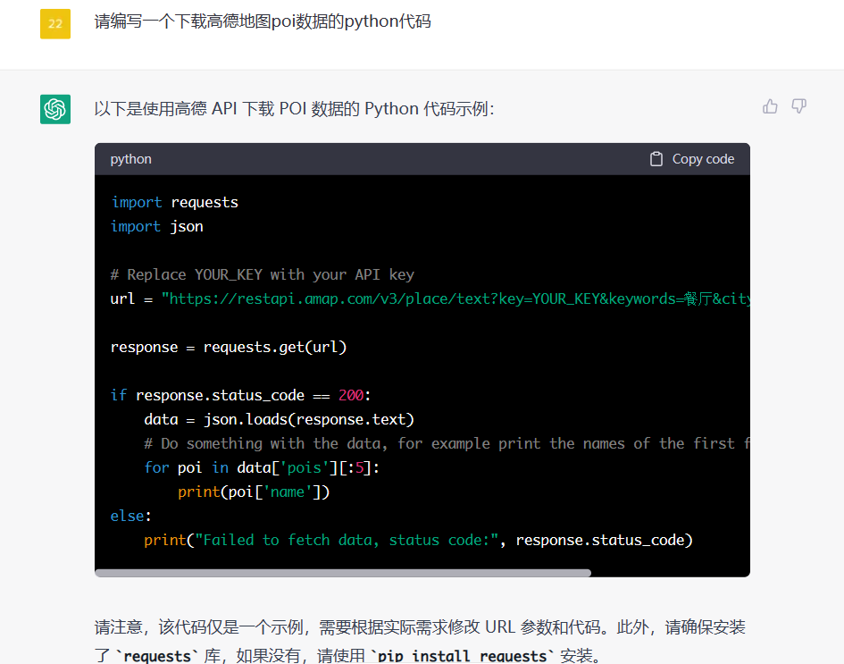
AIGC是人工智能技术从感知、认知，到创造的能力延伸
AIGC（AI-Generated Content，也称为生成式AI：Generative AI ），
指使用人工智能技术自动或辅助地去生成或编辑文本、图像、音频、视频等数字内容，提升生产效率
ChatGPT功能
文本生成
内容创作
代码生成
段落创作
故事创作
总结摘要
撰写文章、邮件
文本情绪分析
文字转表情符号
广告设计
营销策划
……
程序语言转换
程序命令生成
程序代码翻译
生成SQL语句
程序文档生成
代码压缩
代码解释
修复代码bug
……
2022年11月底，OpenAI发布ChatGPT模型，集文本创作、代码生成、数学推理、交互编辑、错误修正、安全校验等能力于一身，被不少人认为是目前最接近能通过图灵测试的语言模型，快速风靡全球

Slide 4
大模型在科研场景面临挑战
数据安全
场景挑战
法律法规
公有云访问方式，存在严重数据泄漏风险成为客户最大关切点
公有云大模型确实场景化数据，无法达到客户场景的AI效果
网信办发布《生成式人工智能服务管理办法(征求意见稿)》，公有云不允许收费，难以提供优质服务

Slide 5
新华三发布百业灵犀私域大模型
新华三百业灵犀大模型 LinSeer
利用私域大模型的力量突出三个“专”，为科研场景的客户，提供安全、订制、独享、生长的智能化服务
场景专注
数据专有
价值专享
和科研老师们一起，打通垂直应用数据，形成精准、精确、精益的私域大模型，培养大模型科研能力，帮助科研领域建设最懂会”研”的私域大模型
确保科研数据专有不出域、可用不可见，帮助研究院以私有数据，训练订科研领域的人工智能，安全拥抱AIGC时代
根据研究员需求，量身定制AI能力，有针对性地解决科研场景的痛点、用AI创造专属于域内客户的独特价值

Slide 6
新华三大模型科研领域的好帮手
科研小助手
代码生成
基于对人意图的理解，灵活的响应科研人员需要，如查资料、算数据等
减少代码编写和调试的时间和成本
科研算力
大模型研究
场景普适性强，提升各个科研领域的计算能力，如物体、天体、自动驾驶
人工智能上下游产业，自带科研属性，包括国产化算力，软件等

Slide 7
百业灵犀大模型关键特性
新华三百业灵犀大模型（LinSeer LLM）采用最新的Transformer架构，基于新华三自主研发的动态混合专家（Dynamic Mixture of Experts）模型技术，是具备多模态能力的生成式预训练大语言模型
Transformer架构
在处理长篇文本时，性能更优，效果更好
大规模预训练
在大量的文本数据上进行预训练，学习到丰富的语言知识
处理各种语言任务时，无需从零开始，大大提高效率和效果
DMoE（Dynamic Mixture of Experts）技术
DMoE是新华三自主研发的一种模型集成技术，能够将多个专家模型的预测结果进行加权组合，以得到最终的预测结果
支持大模型扩展到千亿或万亿参数规模。通过扩展专家个数来扩展模型规模及参数量，从而具备既可可处理复杂问题、多种模态组合的情况，也可针对单领域样本，仅激活极少数专家进行计算，实现快速推理输出的目标
在百业灵犀大模型（LINSEER LLM）中，每个"专家"都是一个专门处理特定类型任务的模型。通过MoE技术，百业灵犀大模型（LINSEER LLM）能够根据输入的任务类型和内容，动态地选择和组合不同的专家模型，从而实现更高的预测性能
深度学习技术
能够从大量的文本数据中学习语言的模式和规则
在理解和生成语言时，能够超越简单的关键词匹配，达到更高的准确性和自然性
自注意力机制
自注意力机制是一种能够处理长距离依赖关系的技术
能够理解文本中的复杂结构，例如长句子或者嵌套的句子
百亿参数规模以上，兼顾私域部署的成本和能力，同时DMoE技术支持扩展千亿或万亿参数规模

Slide 8
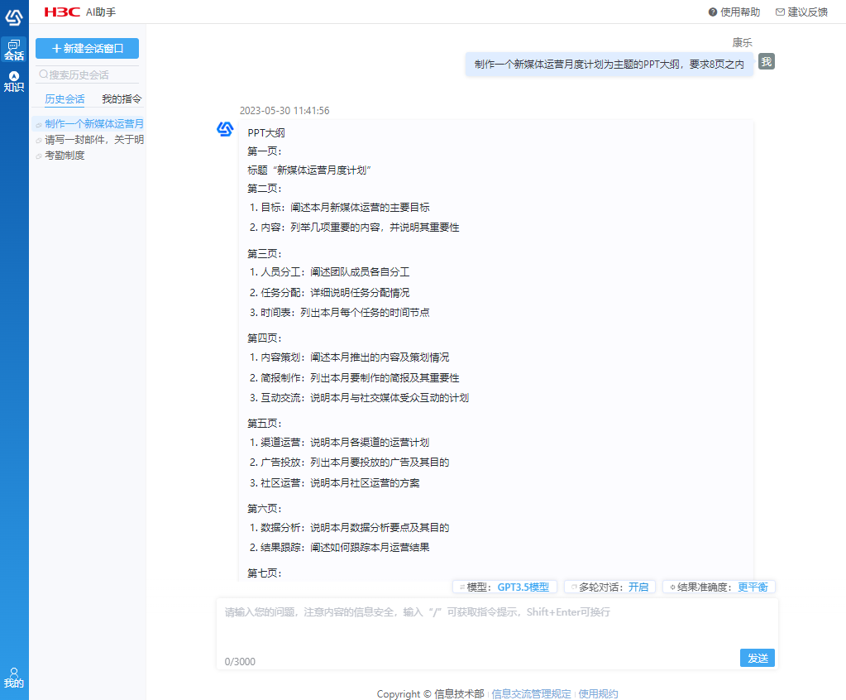
百业灵犀面向科研场景主要能力
分类 | 场景
内容生成 | 提纲生成
 | 文案撰写
 | 创意生成
 | 问卷生成
文本分析 | 资料检索
 | 知识问答
 | 信息校对
 | 法规解读
分类 | 场景
翻译 | 中译其他
 | 其他译中
 | 海外信息解读
数据 | 数据提取
 | 数据整理
 | 数据分析
 | 数据预测
代码 | 代码生成
 | 代码检查
 | 代码解释
 | 代码转换

Slide 9
私域数据湖，帮助客户沉淀数据资产
行业私域大模型
构建可沉淀、可运营的政企数据服务体系
政务大模型
证券大模型
医疗大模型
…
提供行业数据套件
资产统一编目，通过资产运营提供服务
私域数据资产 + 基座大模型
私域数据湖
数据资产
资产编目
资产地图
资产查询
资产交换
资产运营
数据资产高效沉淀
结合安全策略和治理手段，沉淀数据资产
数据存储和治理
湖表管理和优化
元数据管理和服务
权限控制和审计
存储管理和优化
数据质量和安全
多类数据统一存储
支持结构化/半结构化/非结构化数据
数据入湖
ETL入湖
CDC入湖
实时入湖
多样化数据入湖策略
40+ 入湖策略，满足不同行业数据入湖需求
行业私域数据
政务数据
证券数据
医疗数据
…
解决场景数据治理问题
Notes:
40+主要是不同的入湖策略加上不同的数据源

Slide 10
企业大模型私有化部署
灵活的服务组合，满足客户不同的大模型落地需求
资源多
大模型预训练
从零训练自研大模型
深度贴合业务场景需求
大模型微调
使用私域数据对大模型进行微调
满足基本场景化业务需求
大模型推理
直接部署基座大模型
快速享受大模型红利
资源少
难度低
难度高
私有化部署，解决数据泄密问题

Slide 11
训练贴合科研领域大模型
大模型微调工具
科研领域知识快速学习
科研领域大模型
行业搜索
大模型
智能文档
大模型
方案设计
大模型
高质量数据供给
全栈数据平台，高效处理行业领域数据
科研简报
大模型
法规审核
大模型
数据分析
大模型
多类基座大模型选择
适配10+开源及商用基座大模型
人员管理
大模型
科技成果
营销大模型
。。。
全方位评估体系
100+评估维度，促进大模型迭代优化
微调解决使用安全、需求定制和大模型选择的难题

Slide 12
H3C 算网解决方案总览
在线服务
Spine
Spine
样本导入
模型导出
Leaf
…
Leaf
Leaf
…
Leaf
Leaf
…
Leaf
Pod1~n
RoCE
Pod1~n
RoCE
Pod1~n
RoCE
Pod1~n
ToR
…
ToR
ToR
…
ToR
ToR
…
ToR
ToR
…
ToR
标注后数据
推理
25G NIC*2
100G NIC*2
100G NIC*2
100G NIC*2
100G NIC*2~4
100G*NIC 2~4
X10000/ONEStor
CX8000G
R5500 G5
R5500 G5
R5500 G5
R5300 G5
…
…
…
…
对象存储（大容量）
并行文件系统（高性能）
训练卡
……
训练卡
训练卡
……
训练卡
推理卡
……
推理卡
推理卡
……
推理卡
25G NIC*2
100G NIC*2
200G NIC*4~8
200G NIC*4~8
智算推理区
训练
ToR
…
ToR
ToR
…
ToR
ToR
…
ToR
RoCE
RoCE
Leaf
…
Leaf
Leaf
…
Leaf
数据资源区
智算训练区

Slide 13
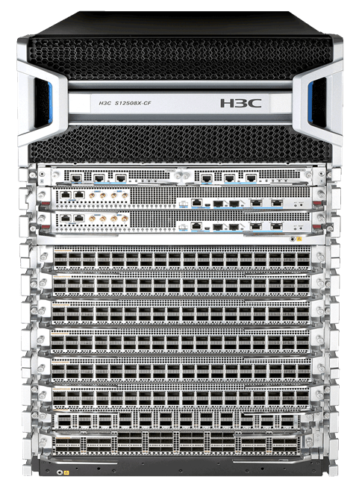
ICT基础设施，提供强大的算力支撑
支持8000节点扩展，200G的1:1收敛大规模集群组网，支持千亿参数级别大模型训练需求
存储提升1倍吞吐，网络降低2倍延迟，算力提升3倍，运维效率提升1倍
多场景算力服务器
SeerFabric
智能无损网络
高性能存储
训练/推理服务器
高性能存储
R5500G6
R5500G5
…
R5300G6
R5300G5
…
CX8000
CX5000
…
智能无损网络

Slide 14
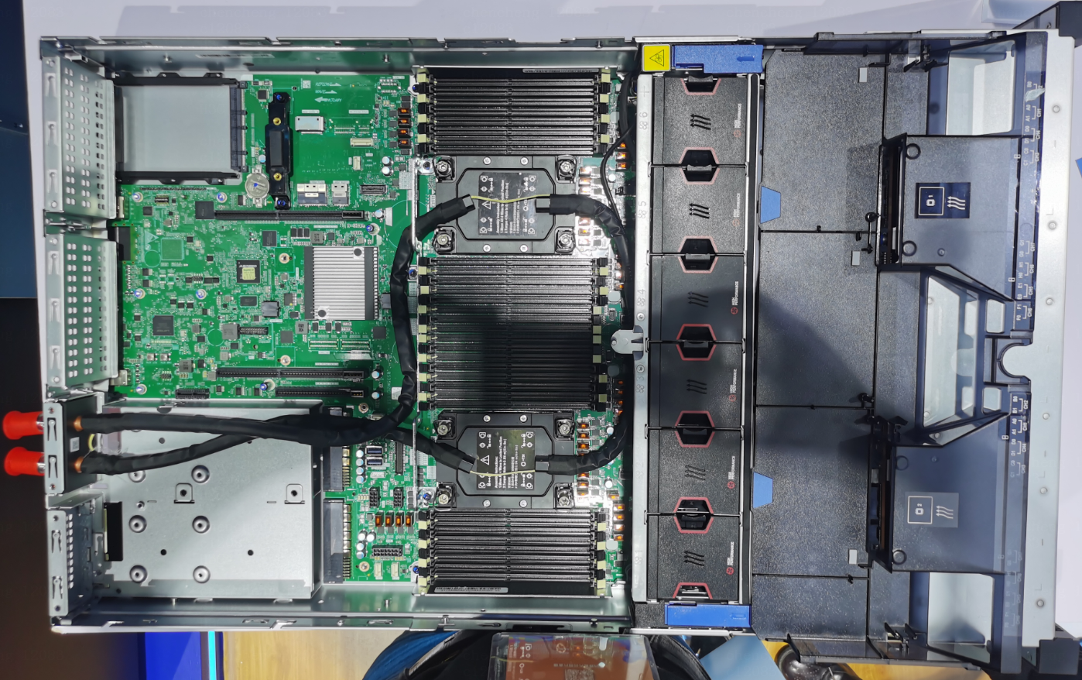
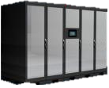
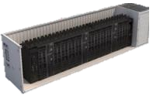
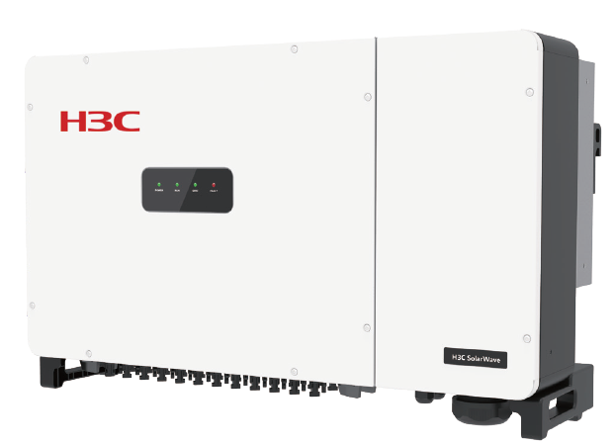
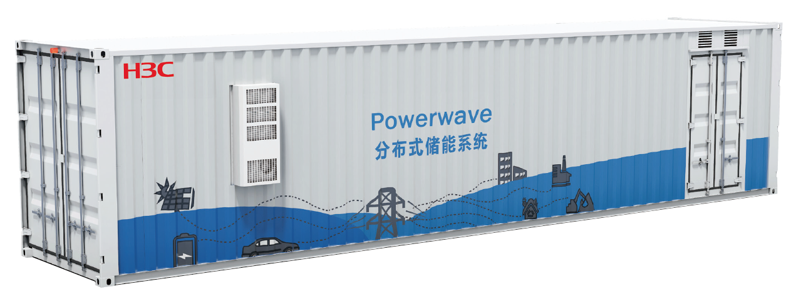
绿色低碳，提供高效清洁算力资源
PUE<1.2
数据中心全生命周期服务
规划立项
设计阶段
实施阶段
验收阶段
运维阶段
新华三零碳数据中心核心产品
模块化数据中心
液冷产品家族
数字新能源
UNIS-IC机房产品
液冷机柜
液冷服务器
光伏逆变器
储能PCS
数智能源云

Slide 15
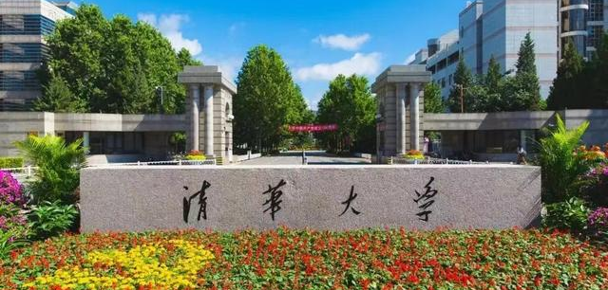
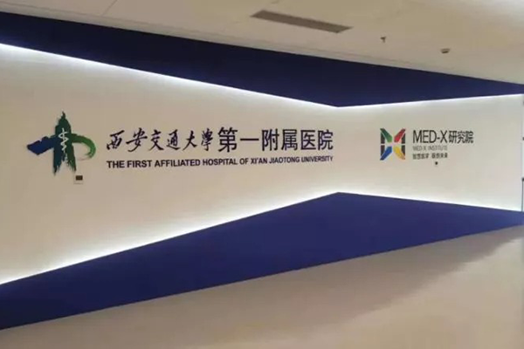
案例
方
基因测序研究
清华大学
润泽一号高算中心
西交大一附院
新华三算力为清华大学的人工智能研究团队和相关领域的学者提供了一个广阔的学术研究和交流平台，促进了不同领域之间的交叉合作和协同发展。为人工智能领域输出了一批优秀的人才，同时推动了相关行业的技术进步和发展，为社会和行业的发展做出了积极贡献。
客户业务本地部署，数据保留在本地，保障安全，自主可控
原厂现场和远程运维相结合，支持原厂定制
提供极致时延和性能体验，T3+机房可靠性，SLA统一管理
整体的计算、存储、网络和安全的全套硬件方案，能够持续提供研发力量，不断优化产品和方案
提升了120%基因测试应用所需的计算性能
提供了PB级超大基因库检测容量
帮助客户从数天的基因研究计算时间缩短到了小时级，大幅度降低了研究计算时间，提高了计算效率，提升了客户的科研水平。

Slide 16
THANK YOU
谢谢

